Slide 1

Lean Inception
30/11/2019
safedrive

Slide 2
INTEGRANTES
Albertina
Darcinel Litaiff
Mayara Oliveira
Romilso Silva
Facilitador: Milka Palheta

Slide 3
VISÃO DO PRODUTO
Para motoristas de aplicativo (Uber, 99, Cabify entre outros aplicativos) que tem receio de assaltos e crimes contra a vida em relação a viagens com passageiros mal intencionados.
O safedrive consiste em um aplicativo e site que armazena o vídeo de cada viagem utilizando a câmera frontal e traseira e faz a captura de vídeo da tela do smartphone e armazena esses vídeos em tempo real.
Apresenta uma proposta diferente em ser uma ferramenta que poderá armazenas os vídeos de cada viagem que contém informações valiosas como imagem do rosto do passageiro, local da partida, destino e troca de mensagens com o passageiro permitindo assim uma melhor identificação do mesmo se necessário.
Os benefícios- chave desse projeto é aumentar a sensação de proteção e segurança, inibir a ação de passageiros mal intencionados e maximizar as chances de identificar um passageiro que cometeu algum delito por meio de informações encontradas nos vídeos.

Slide 4
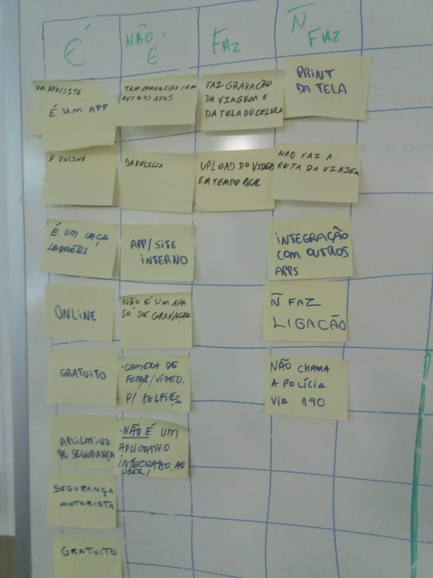
NOSSO PRODUTO

Slide 5








NOSSO PRODUTO
É um...

Slide 6






NOSSO PRODUTO
Não é um...

Slide 7


NOSSO PRODUTO
Faz...

Slide 8





NOSSO PRODUTO
Não Faz...

Slide 9



Funcionalidades
Grava a tela do Smartphone durante a viagem para identificar o local inicial da corrida, percurso e mensagens trocadas com o passageiro. Todos esses dados poderão ser utilizados para identificar o passageiro e ter mais informações sobre a viagem.
Faz a gravação de vídeo utilizando a câmera frontal e a câmera traseira.
Salva os vídeos em tempo real no aplicativo e no site.
Indica que está ativo, servindo para inibir a ação de passageiros mau intencionados.

Slide 10




Funcionalidades
VISUALIZAR os vídeos no aplicativo e no site.
PESQUISAR por vídeos por meio da data da viagem.
Fazer DOWNLOAD dos vídeos
COMPARTILHAR os vídeos com outras pessoas via
e-mail e WhatsApp.

Slide 11
Etapas do Projeto
Definição dos requisitos
Prototipação
Projeto do sistema
Implementação
Teste do sistema

Slide 12
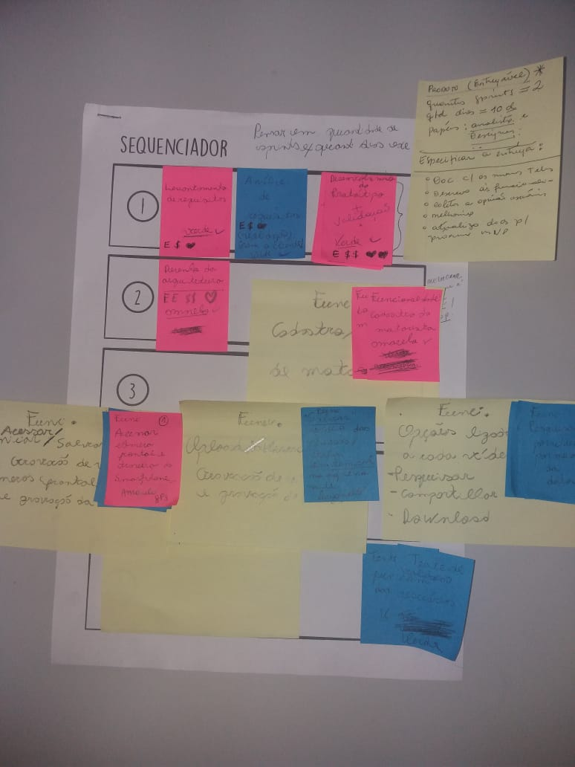
SEQUENCIADOR

Slide 13
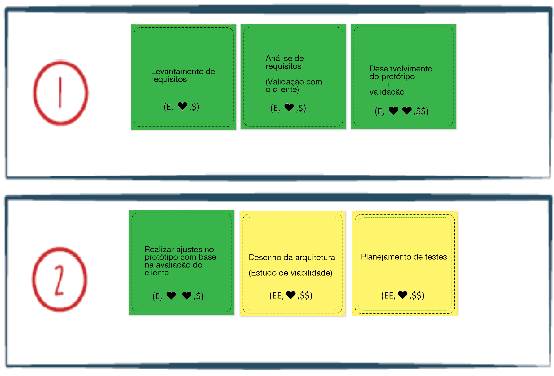
SEQUENCIADOR

Slide 14
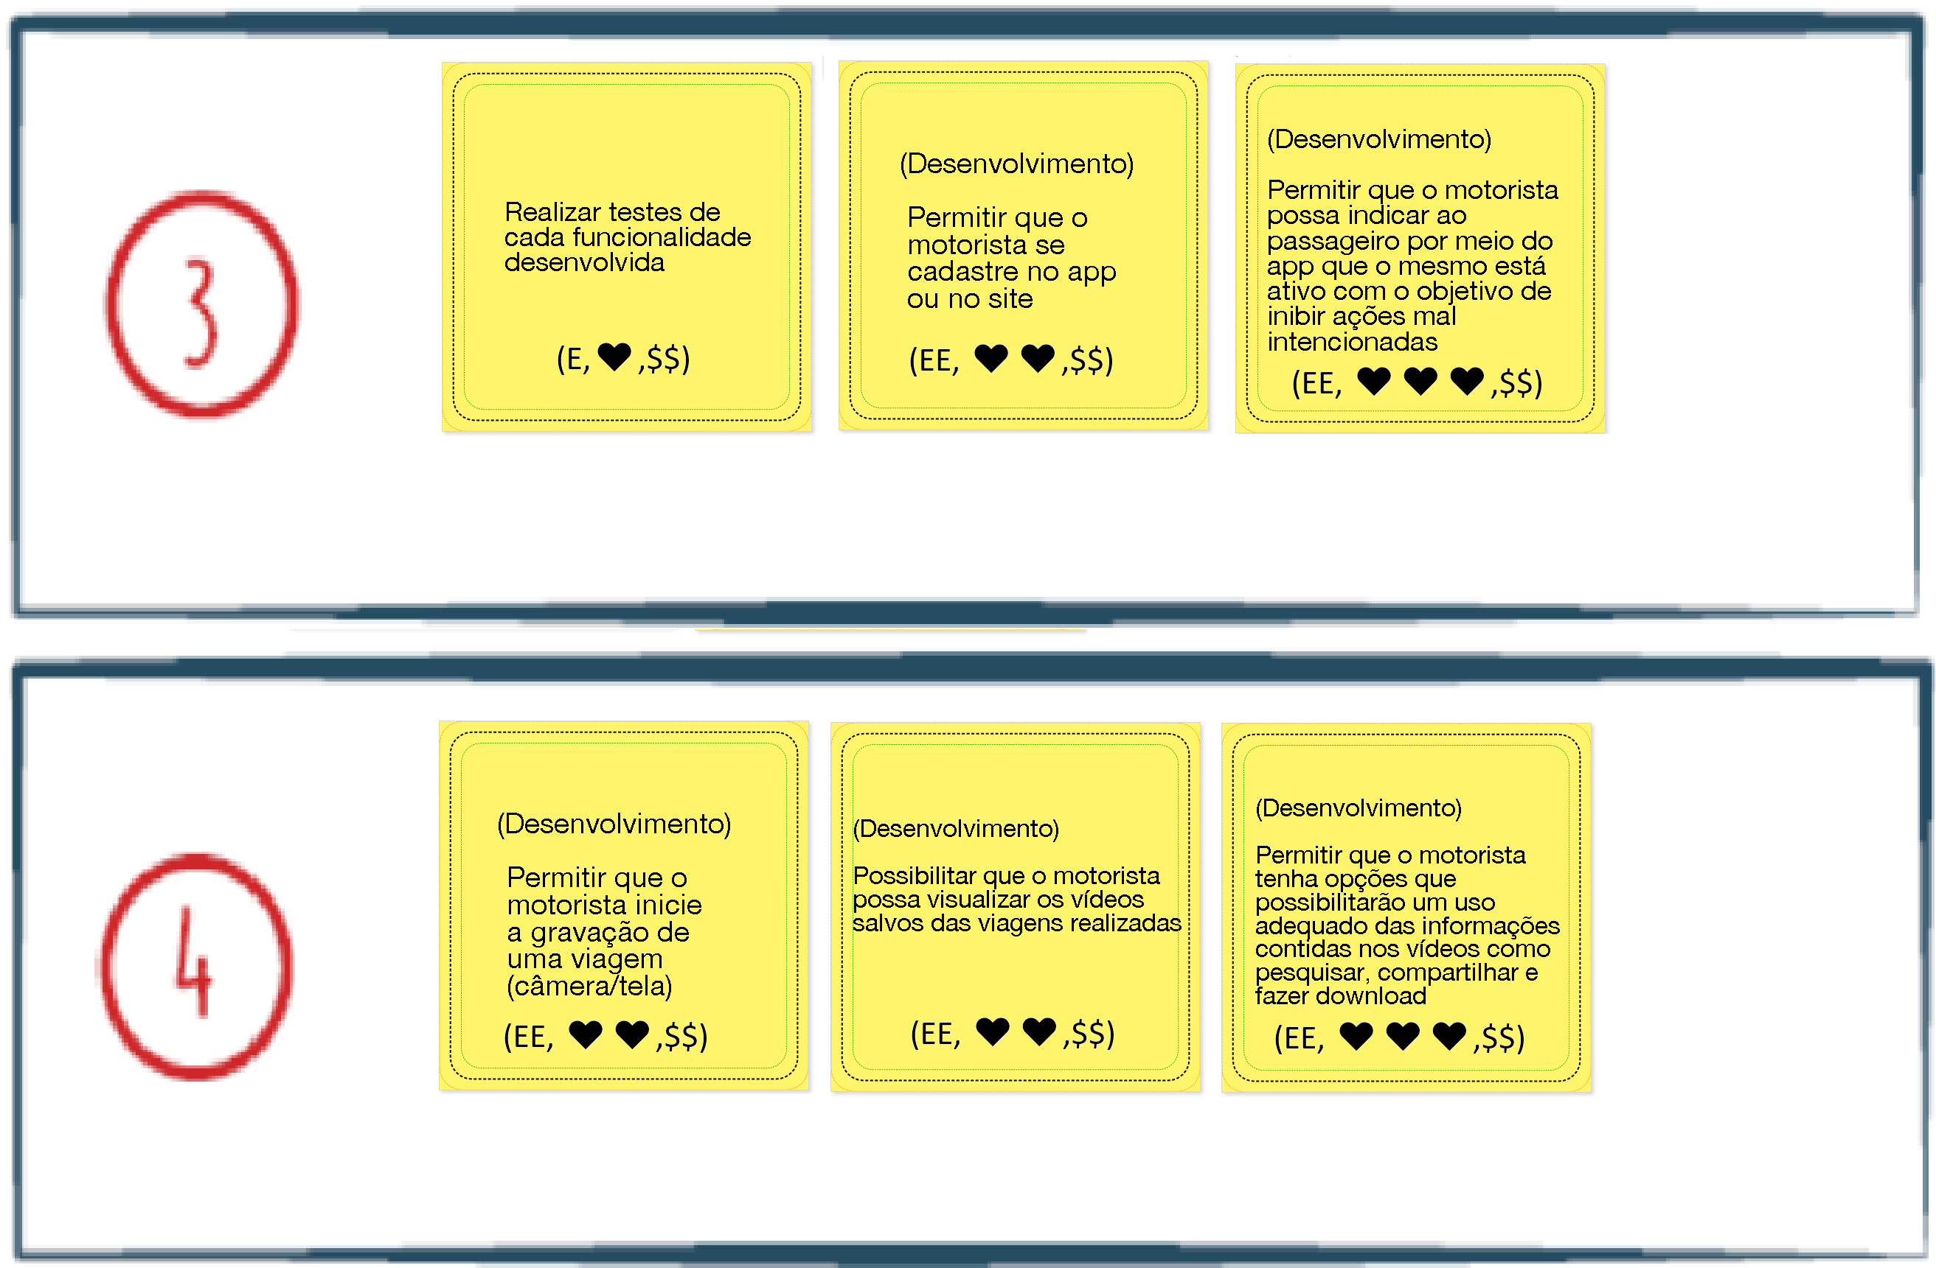
SEQUENCIADOR

Slide 15
INFORMAÇÕES RELEVANTES
MVP1
Quantidade de sprints: 4
Dias por sprint: 5
Item 1: Levantamento de Requisitos
Papel Responsável: Analista de Sistemas
Entregável: Documento de requisitos

Slide 16
INFORMAÇÕES RELEVANTES
Item 2: Análise de Requisitos (Validação com o cliente)
Papel Responsável: Analista de Sistemas
Entregável: Documento de validação de requisitos com o cliente
Item 3: Desenvolvimento do protótipo + Validação com o cliente
Papel Responsável: Designer
Entregável: Protótipo Navegável
Documento de validação com o cliente

Slide 17
INFORMAÇÕES RELEVANTES
MVP2
Quantidade de sprints: 2
Dias por sprint: 5
Item 1: Realizar ajustes no protótipo com base na avaliação do cliente
Papel Responsável: Designer
Entregável: Atualização do Protótipo Navegável
Atualização do Documento de validação com o cliente

Slide 18
INFORMAÇÕES RELEVANTES
Item 2: Desenho da arquitetura (Estudo de viabilidade)
Papel Responsável: Arquiteto de software
Entregável: Documento de arquitetura do software
Documento de conclusão e apontamentos do estudo de
viabilidade
Item 3:Planejamento de testes
Papel Responsável: Analista de teste
Entregável: Documento de planejamento de teste

Slide 19
INFORMAÇÕES RELEVANTES
MVP3
Quantidade de sprints: 1
Dias por sprint: 5
Item 1: Realizar testes de cada funcionalidade desenvolvida
Papel Responsável: Testador de software e analista de teste,
Entregável: Registrar issues na plataforma de registro de defeitos
Documento de relatório dos testes realizados

Slide 20
INFORMAÇÕES RELEVANTES
Item 2: (Desenvolvimento) Possibilitar que o motorista se cadastre no app ou no site
Papel Responsável: Desenvolvedor de software
Entregável: Algoritmo/APIs
Documento de registro de testes unitários
Item 3: (Desenvolvimento) Permitir que o motorista possa indicar ao passageiro por meio do app que o mesmo está ativo com o objetivo de inibir ações de passageiros mal intencionados
Papel Responsável: Desenvolvedor de software
Entregável: Algoritmo/APIs
Documento de registro de testes unitários

Slide 21
INFORMAÇÕES RELEVANTES
MVP4
Quantidade de sprints: 2
Dias por sprint: 5
Item 1: Permitir que o motorista inicie a gravação de uma viagem (câmera/tela)
Papel Responsável: Desenvolvedor de software
Entregável: Algoritmo/APIs
Documento de registro de testes unitários

Slide 22
INFORMAÇÕES RELEVANTES
Item 2: (Desenvolvimento) Possibilitar que o motorista possa visualizar os vídeos salvos das viagens realizadas
Papel Responsável: Desenvolvedor de software
Entregável: Algoritmo/APIs
Documento de registro de testes unitários
Item 3: (Desenvolvimento) Permitir que o motorista tenha opções que possibilitarão um uso adequado das informações contidas nos vídeos como pesquisar, compartilhar e fazer download.
Papel Responsável: Desenvolvedor de software
Entregável: Algoritmo/APIs
Documento de registro de testes unitários

Slide 23
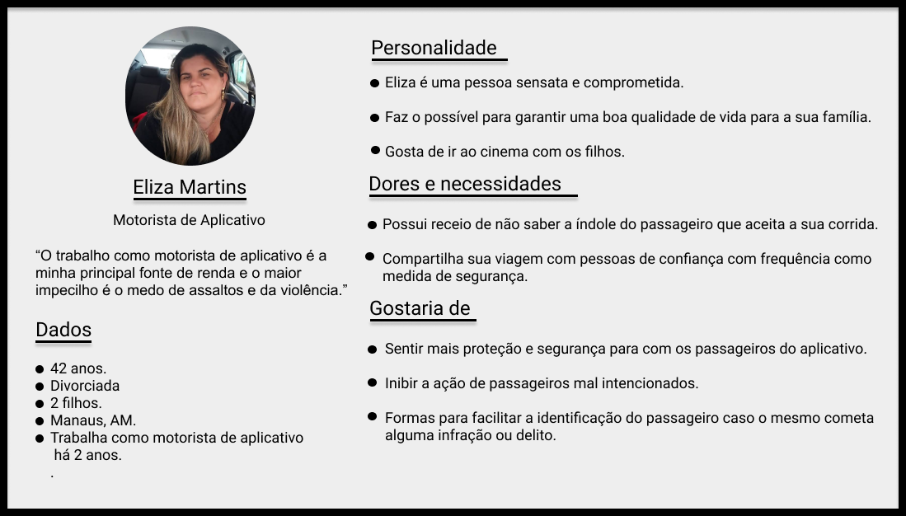
PERSONA

Slide 24
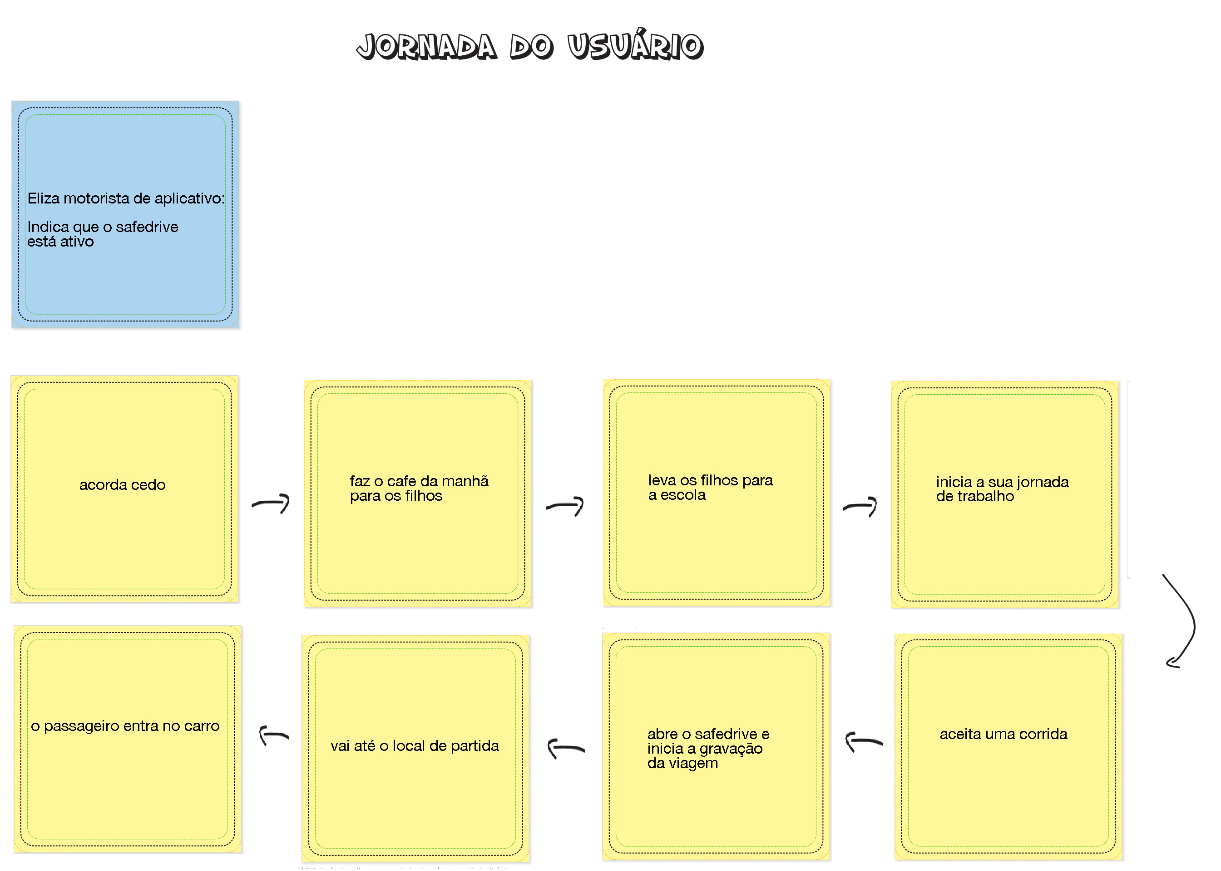
JORNADA DO PROCESSO (Cenário 1)

Slide 25
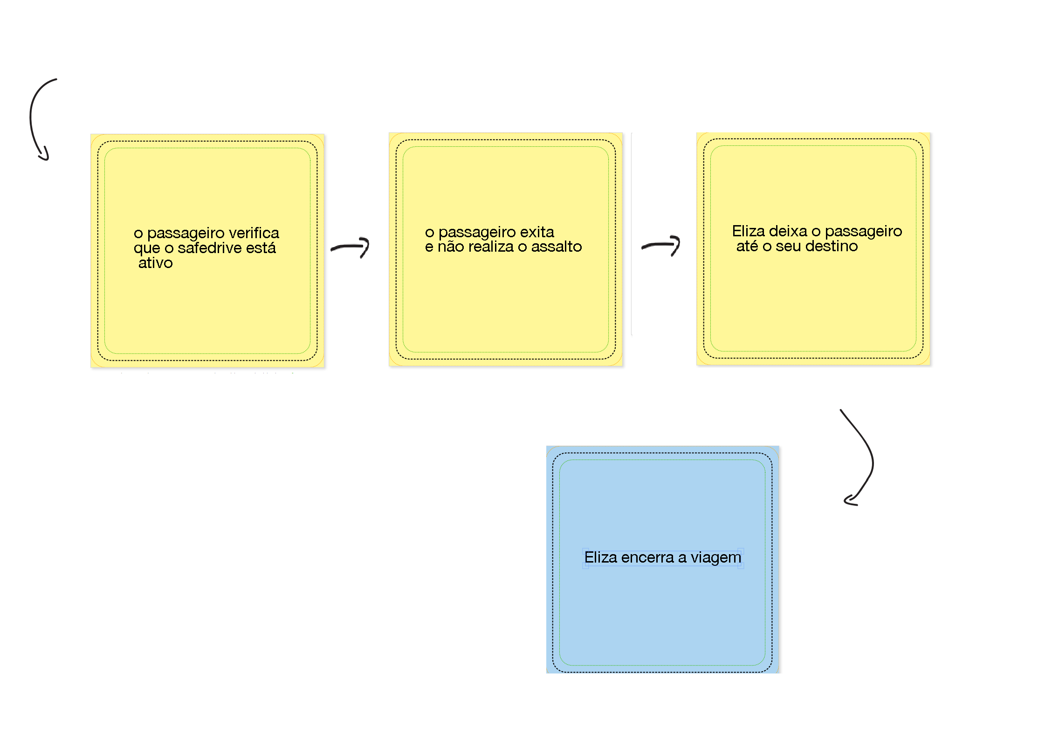
JORNADA DO PROCESSO (Cenário 1)

Slide 26
JORNADA DO PROCESSO (Cenário 2)

Slide 27
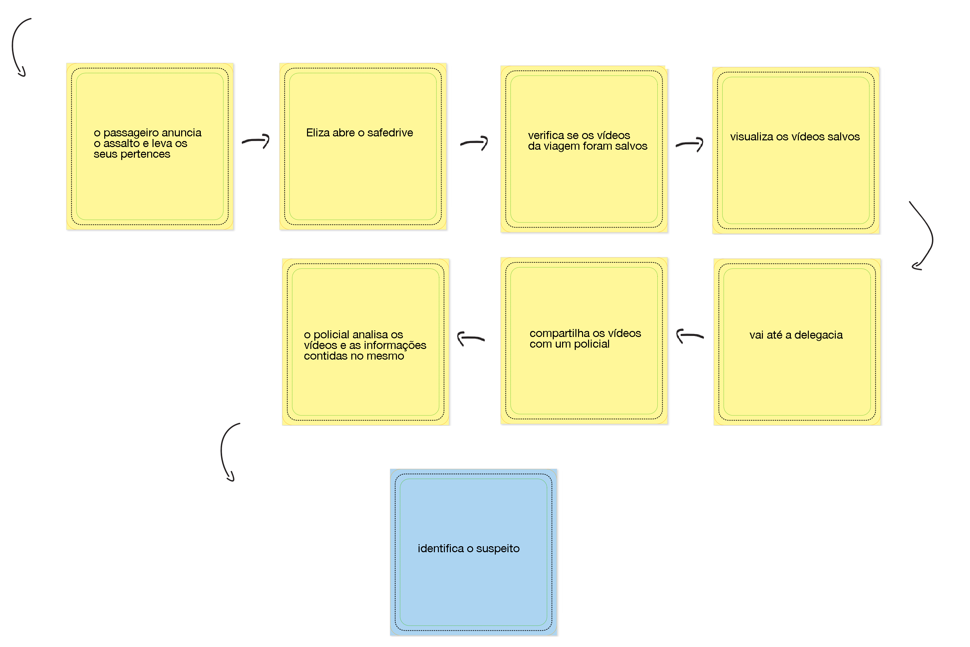
JORNADA DO PROCESSO (Cenário 2)

Slide 28
Obrigado!
safedrive

